Slide 1

Dasar Molekuler
Kontraksi Otot Rangka
Fibria Kaswinarni

Slide 2
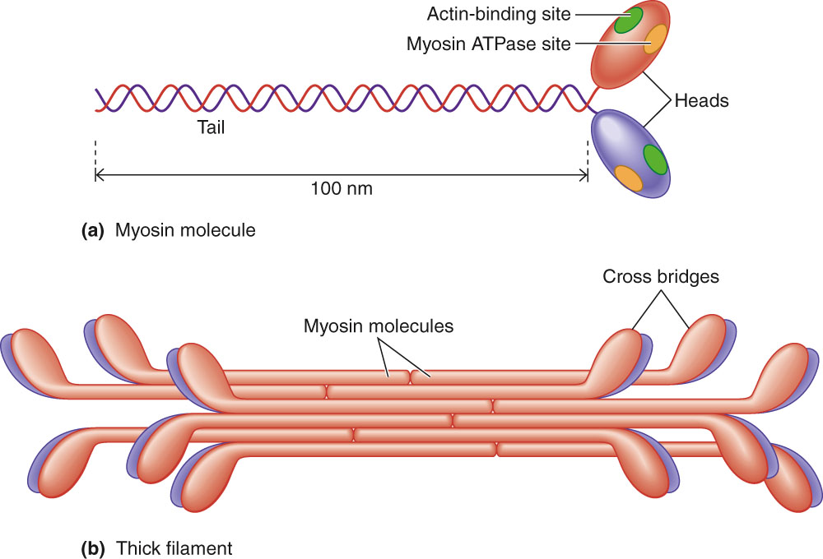
Struktur dan Susunan Molekul Miosin Dalam Filamen Tebal

Slide 3
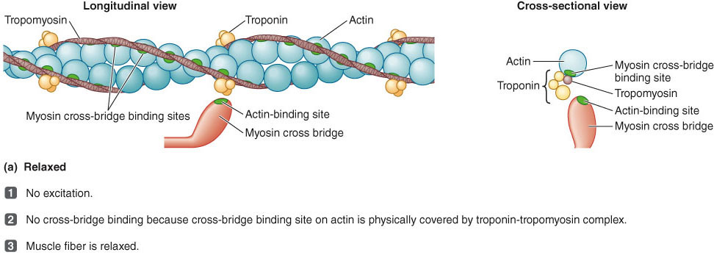
Peran Kalsium dalam Pembentukan Jembatan Silang
Relaksasi

Slide 4
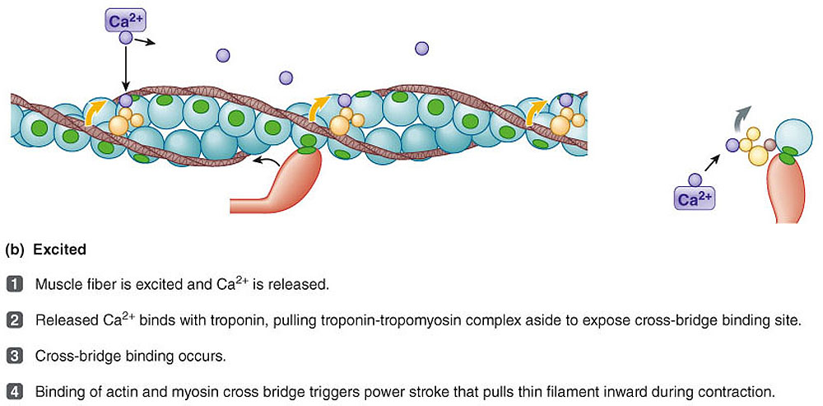
Peran Kalsium dalam Pembentukan Jembatan Silang
Kontraksi

Slide 5
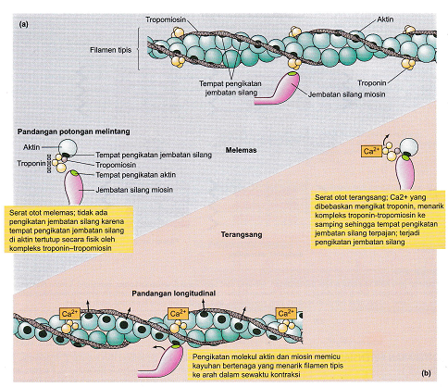

Slide 6
Mekanisme Pergeseran Filamen
Interaksi jembatan silang antara aktin dan miosin menyebabkan kontraksi otot melalui mekanisme pergeseran filamen

Slide 7
Mekanisme Pergeseran Filamen
Filamen tipis di kedua sisisarkomer bergeser ke arah dalam thd filamen tebal (posisi diam) menuju ke pusat pita A
Sewaktu bergeser ke dalam, filamen tipis menarik garis Z tempat filamen tersebut melekat utk saling mendekat, shg sarkomer memendek
Sehingga seluruh serat otot memendek

Slide 8
Mekanisme Pergeseran Filamen
Zona H dibagian tengah pita A yang tidak dicapai oleh filamen tipis menjadi lebih kecil karena filamen-filamen tipis saling mendekati ketika bergeser semakin ke arah dalam
Pita I tdr dr bagian filamen tipis yang tdk bertumpang tindih dengan filamen tebal, menyempit ketika filamen-filamen tipis semakin bertumpangtindih dengan filamen tebal sewaktu pergeseran
Filamen tipis tidak mengalami perubahan panjang sewaktu serat otot memendek. Lebar pita A tidak berubah selama kontraksi, karena lebarnya ditentukan oleh panjang filamen tebal dan filamen tebal tidak mengalami perubahan panjang selama proses pemendekan tsb

Slide 9
Mekanisme Pergeseran Filamen
Panjang filamen tebal dan tipis tidak berkurang untuk memperpendek sarkomer
Kontraksi dicapai oleh pergeseran saling mendekat filamen-filamen tipis di sisi sarkomer yang berlawanan diantara filamen-filamen tebal

Slide 10
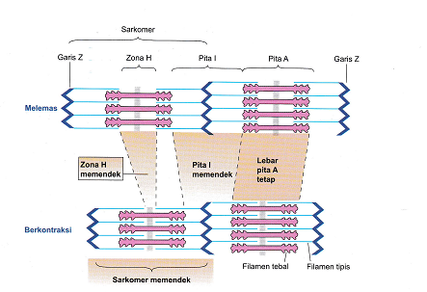
Perubahan Pola Selama Pemendekan

Slide 11
Akhir Siklus Jembatan Silang
Ikatan antara jembatan silang miosin dan aktin terputus, maka :
Jembatan silang kembali ke bentuk semula dan berikatan dgn aktin berikutnya di belakang aktin pertama
Jembatan silang kembali menekuk untuk menarik filamen tipis lebih jauh kemudian terlepas dan mengulangi siklus

Slide 12
Akhir Siklus Jembatan Silang
Semua jembatan mendayung ke arah bagian tengah sarkomer, sehingga ke 6 filamen tipis di sekitar ujung sarkomer tertarik ke arah dalam secara bersamaan
Jembatan silang tidak mendayung secara keseluruhan pada saat kontraksi, tetapi :
Sebagian jembatan silang melekat ke filamen tipis dan mengayuh
Jembatan silang yang lain kembali ke bentuk semula dan persiapan utk mengikat molekul aktin yang lain

Slide 13
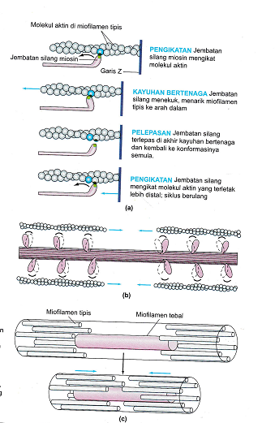
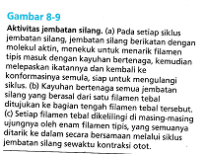

Slide 14
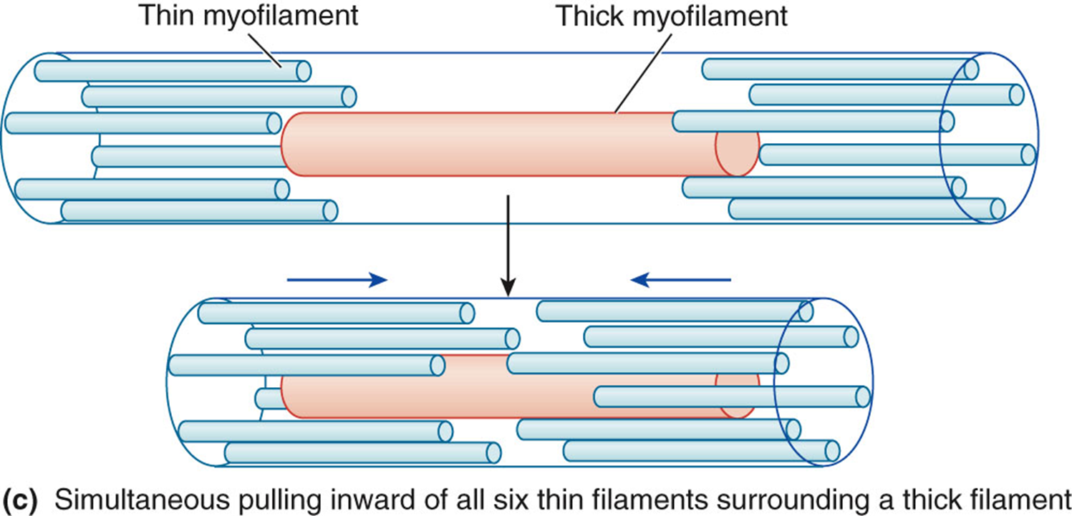

Slide 15
Pelepasan Kalsium
Potensial aksi di serat otot → mengaktifkan proses kontraksi dengan memicu pelepasan Ca2+ (kalsium) dari kantung lateral ke dalam sitosol

Slide 16
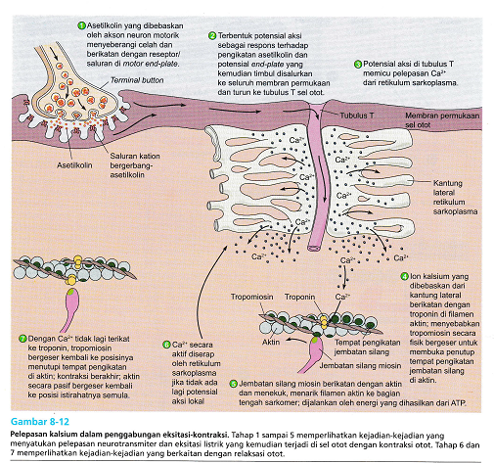

Slide 17
Otot rangka dirangsang untuk berkontraksi melalui pelepasan asetilkolin (ACh) di taut neuromuskular (neuromuscular junction) yang terletak diantara terminal neuron motorik dan serat otot
Pengikatan ACh dengan motor-end-plate suatu serat otot → menyebabkan perubahan permeabilitas membran serat otot → sehingga menghasilkan potensial aksi yang dihantarkan ke seluruh membran serat otot

Slide 18
Struktur Membran di Dalam Serat Otot
Tubulus Transversus (Tubulus T)
Retikulum Sarkoplasma

Slide 19
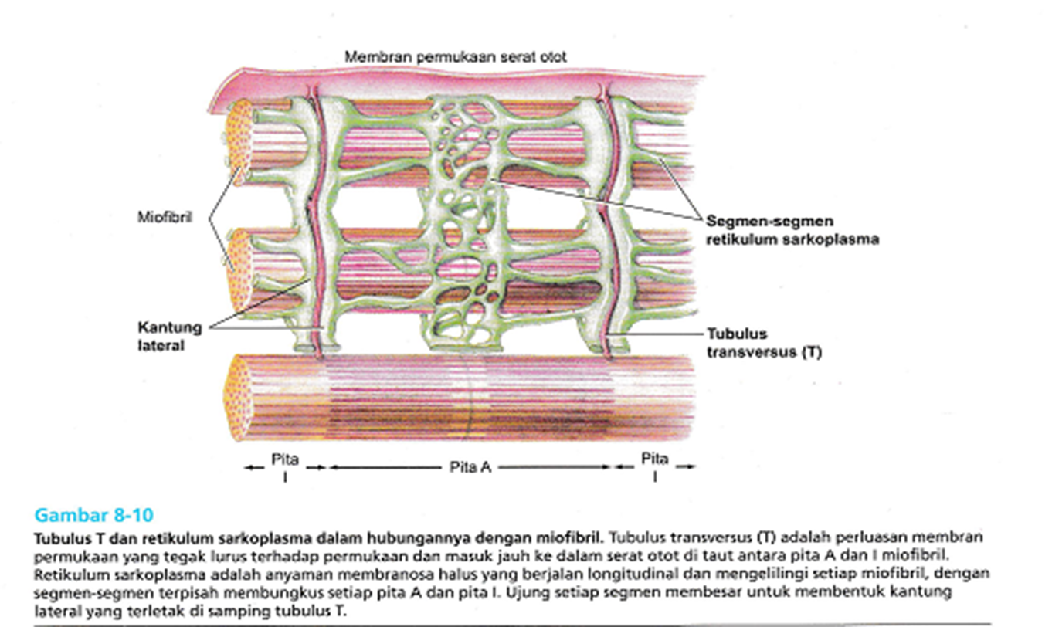
1. Tubulus Transversus (Tubulus T)

Slide 20
Tubulus Transversus (Tubulus T)
Berfungsi dalam proses penyebaran potensial aksi menuruni Tubulus-T
Tiap pertemuan antara pita A dan I, terdapat membran permukaan yang masuk ke dalam serat otot membentuk Tubulus Transversus (Tubulus T) yang posisinya berjalan tegak lurus dari permukaan membran sel otot ke dalam bagian tengah serat otot

Slide 21
Tubulus Transversus (Tubulus T)
Membran tubulus T bersambungan dengan membran permukaan plasma → menyebabkan potensial aksi di membran permukaan menyebar turun menelusuri tubulus T → shg dengan cepat menyebarkan potensial aksi di bagian tengah serat otot → dgn demikian memicu perubahan permeabilitas membran di dalam serat otot

Slide 22
2. Retikulum Sarkoplasma
Berfungsi dalam proses pelepasan kalsium dari retikulum sarkoplasma
Merupakan retikulum endoplasma yang dimodifikasi
Terdiri dari anyaman-anyaman halus (anyaman membranosa) yang saling berhubungan ,mengelilingi tiap miofibril seperti sarung atau selubung saringan

Slide 23
2. Retikulum Sarkoplasma
Anyaman membranosa mengelilingi miofibril di seluruh panjangnya. Tiap pita A dan I dibungkus oleh segmen-segmen terpisah retikulum sarkoplasma
Ujung dari masing-masing segmen membesar utk membentuk bagian seperti kantung, yaitu Sakus Lateralis (Sisterna Terminal) yang dipisahkan dari Tubulus T di dekatnya oleh suatu celah sempit

Slide 24
2. Retikulum Sarkoplasma
Kantung lateral retikulum sarkoplasma mengandung Ca2+ → jika ada penyebaran potensial aksi menuruni tubulus T maka akan memicu pelepasan Ca2+ dari retikulum sarkoplasma ke dalam sitosol

Slide 25
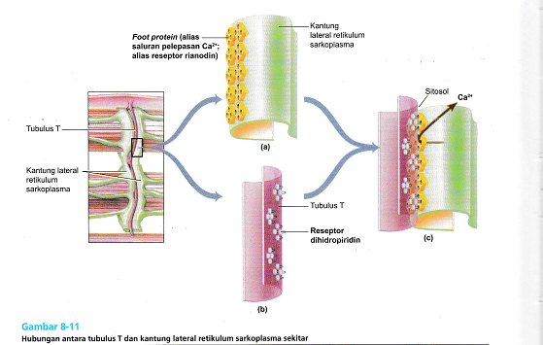

Slide 26
Protein Kaki
Tersusun teratur menonjol dari retikulum sarkoplasma dan terbentang di celah antara kantung lateral dan tubulus T
Tiap protein kaki mengandung 4 sub unit yang tersusun dalam pola yang spesifik
Fungsi : menjembatani celah dan sebagai tempat pemgeluaran Ca2+ (saluran Ca2+) yang disebut sebagai Reseptor Rianodin
Protein kaki berperan dalam proses perubahan potensial di tubulus T dan juga terkait dengan pelepasan Ca2+

Slide 27
Reseptor Dihidropiridin
Merupakan reseptor-reseptor di tubulus T
Berperan dalam proses sbb :
Potensial aksi merambat turun ke tubulus T → terjadi depolarisasi membran serat otot akan mengaktifkan dihidropiridin → sehingga memicu pembukaan saluran Ca2+ (protein kaki/reseptor rianodin) di kantung lateral retikulum sarkoplasma

Slide 28
Reseptor Dihidropiridin
Saluran Ca2+ terbuka dan berkontak langsung dengan reseptor dihidropiridin dan memicu pembukaan salura Ca2+ lainnya → kemudian Ca2+ dibebaskan ke dalam sitosol dr kantung lateral melalui semua saluran pelepas Ca2+ yang terbuka → kemudian terjadi perubahan posisi troponin dan tropomiosin akibat pelepasan Ca2+ yang dibebaskan, shg menyebabkan tempat pengikatan di molekul aktin terpajan sehingga dapat berikatan dengan jembatan silang miosin di tempat pengikatannya

Slide 29
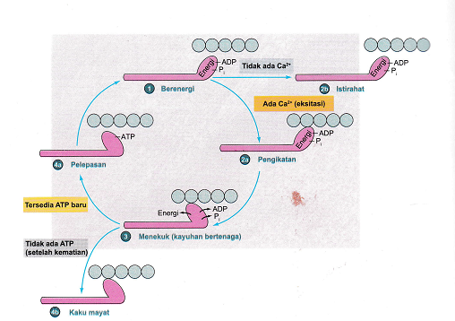
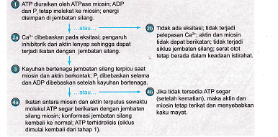
Relaksasi

Slide 30
Relaksasi
Proses kontraksi berhenti ketika Ca2+ dikembalikan ke akntung lateral saat potensial aksi berhenti
Retikulum sarkoplasma memiliki molekul pembawa pompa Ca2+ ATPase yang membutuhkan energi dan secara aktif mengangkat Ca2+ dari sitosol utk tetap berada dalam kantung lateral

Slide 31
Relaksasi
ACh akan dihilangkan aoleh asetilkolinesterase dari taut neuromuskular maka potensial aksi akan terhenti
Setelah potensial aksi terhenti dan tidak menjalar di tubulus T maka pompa Ca2+ retikulum sarkoplasma mengembalikan Ca2+ yang dilepaskan ke kantung lateral

Slide 32
Relaksasi
Hilangnya Ca2+ dari sitosol → menyebabkan kompleks troponin-tropomiosin bergeser kembali ke posisinya sehingga aktin dan miosin tidak lagi berikatan di jembatan silang
Filamen tipis akan kembali ke posisi semula → serat otot melemas (relaksasi)

